Slide 1
Решения видеоаналитики для беспилотной авиации
Константин Моисеев

Slide 2
Классификация задач для использования видеоаналитики
Определения различных типов поверхности при съемке с борта беспилотника
Определения признаков возникновения чрезвычайной ситуации
Решения для поиска и классификации транспортных средств и анализа транспортных потоков
Решения для сельскохозяйственного применения
Обнаружение и классификация объектов заданных типов, определение их свойств

Slide 3
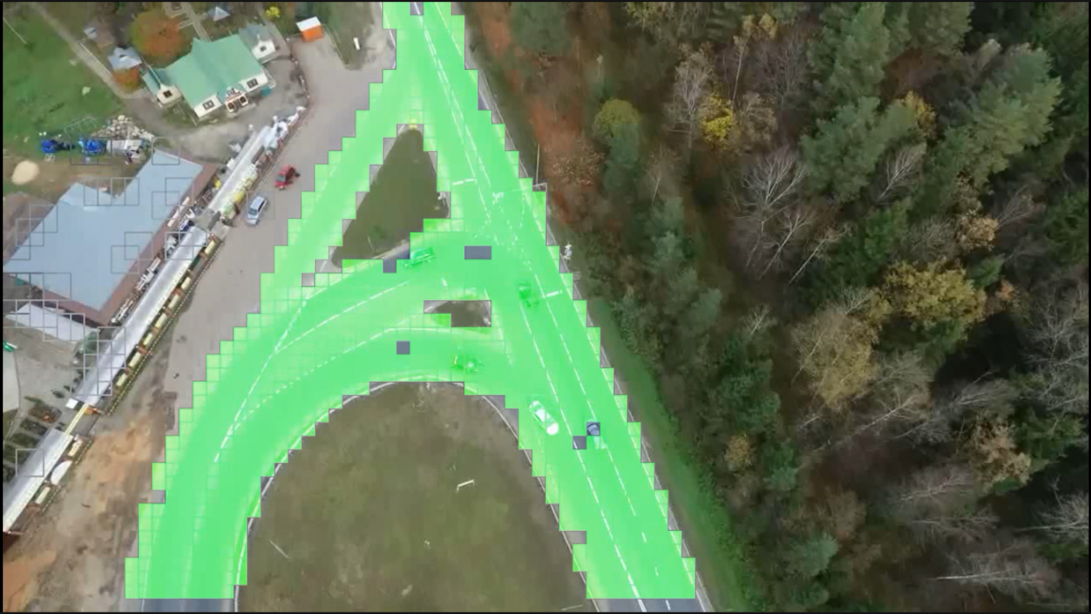
Определения различных типов поверхности
Технология для быстрого обучения детекторов различных типов поверхностей
  Пример: детекция автодороги

Slide 4
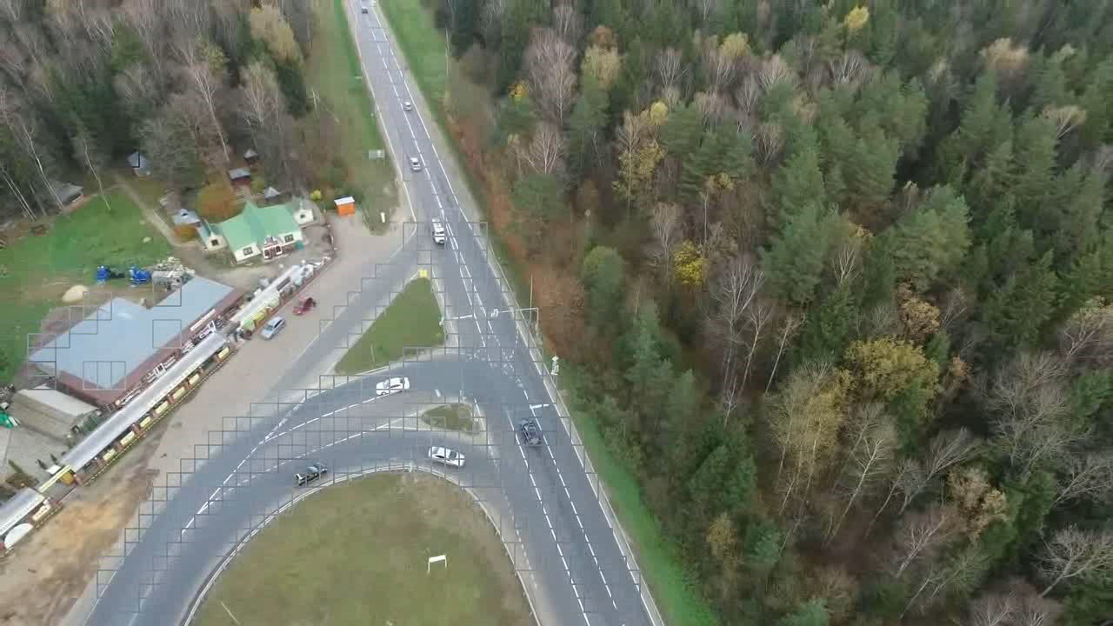
Определения различных типов поверхности
Технология для быстрого обучения детекторов различных типов поверхностей
  Пример: детекция автодороги (видео)

Slide 5
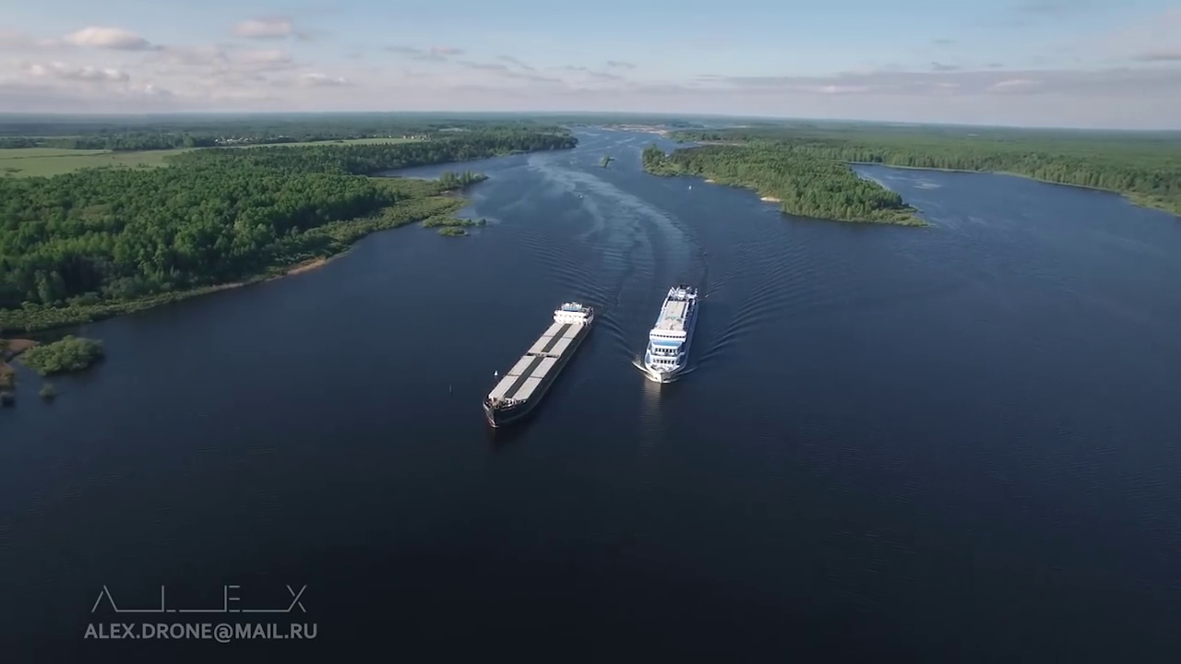
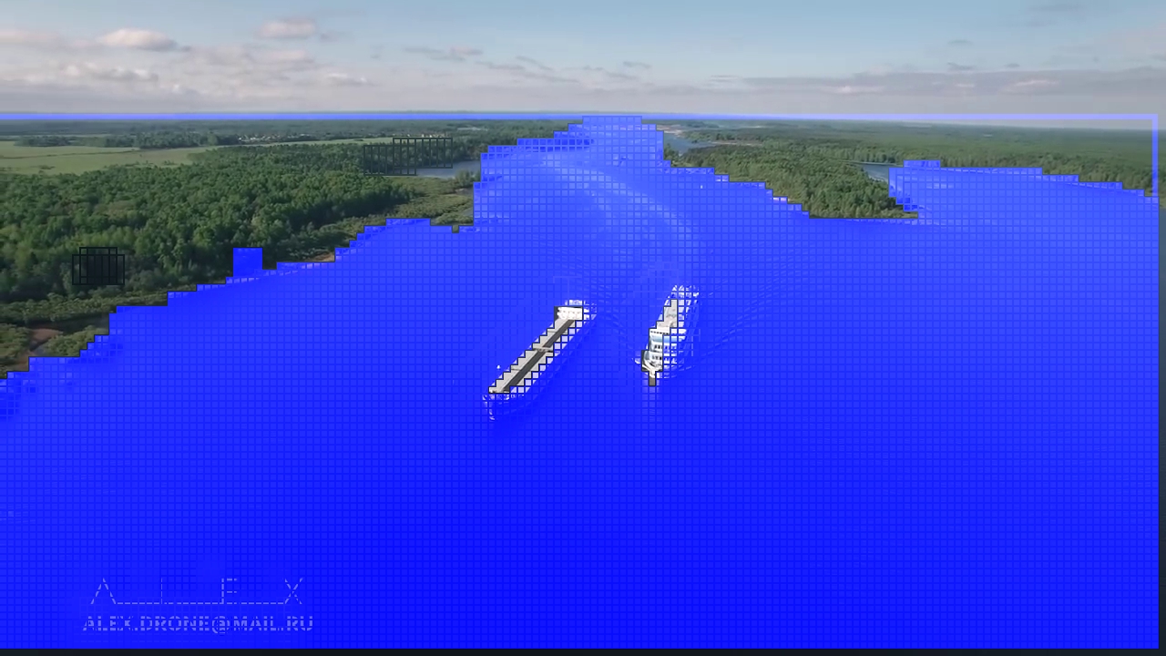
Определения различных типов поверхности
Технология для быстрого обучения детекторов различных типов поверхностей
  Пример: детекция водоемов

Slide 6
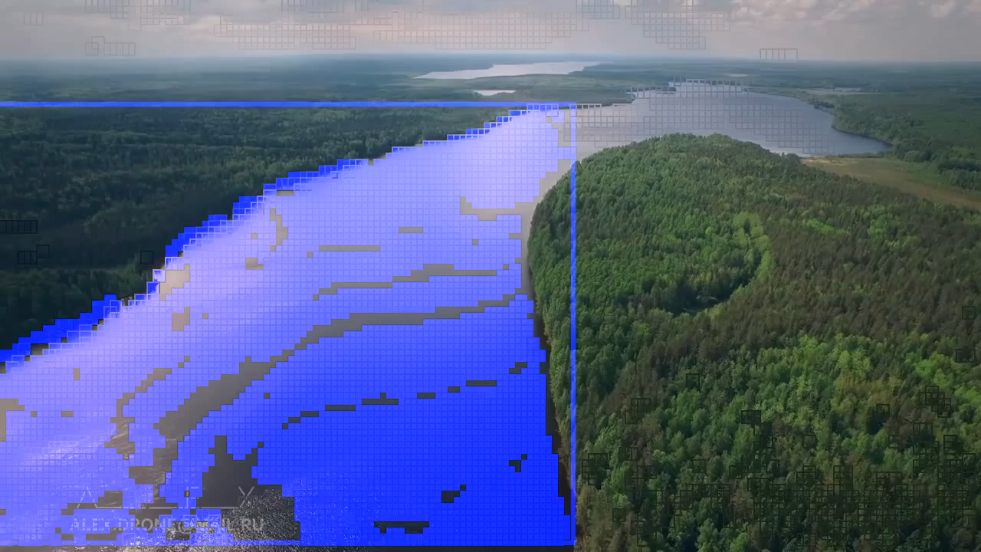
Определения различных типов поверхности
Технология для быстрого обучения детекторов различных типов поверхностей
  Пример: детекция водоемов (видео)

Slide 7
Определения признаков возникновения чрезвычайной ситуации
Детекция дыма
Детекция огня
Определение фактов подтоплений
Обнаружение фактов разлива нефти

Slide 8
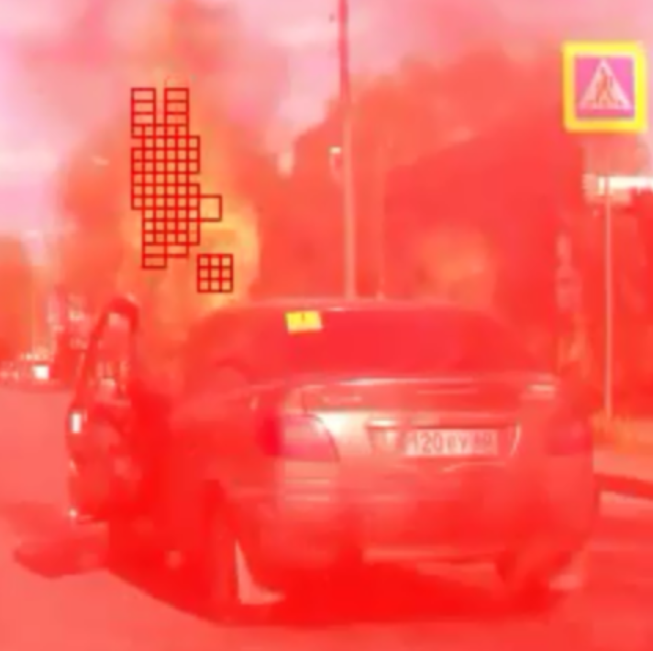
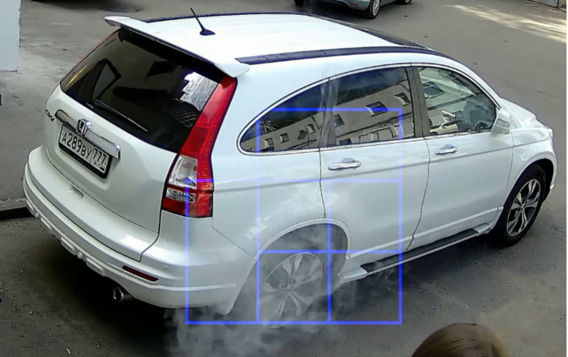
Определения признаков возникновения ЧС
Пример работы детекторов дыма и огня

Slide 9
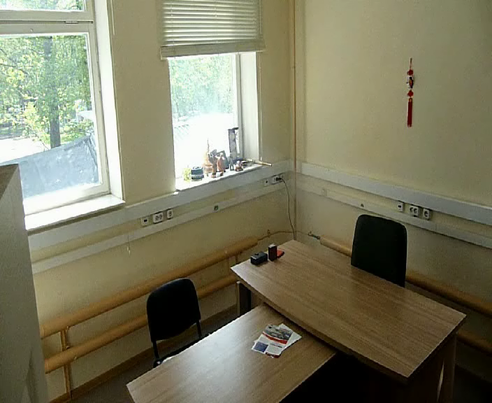
Определения признаков возникновения ЧС
Пример работы детекторов дыма (видео)

Slide 10
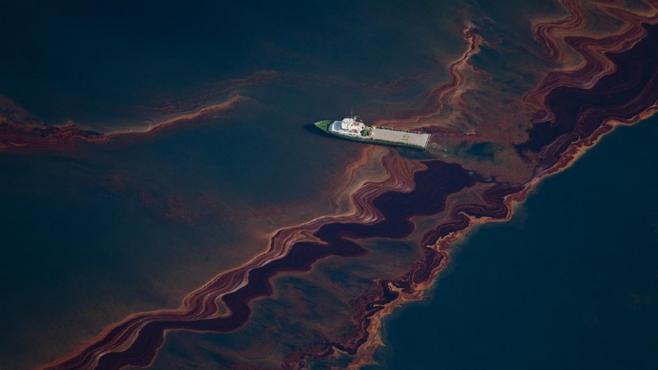
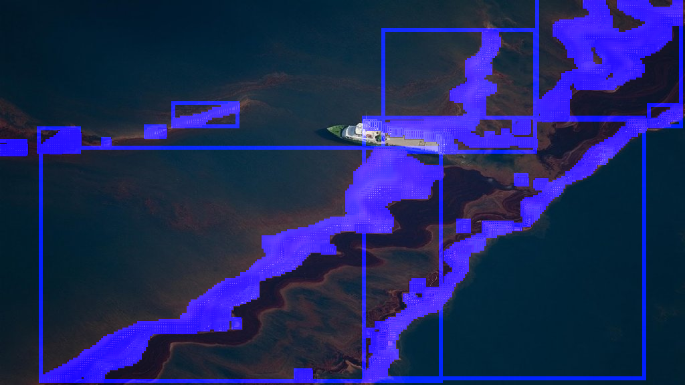
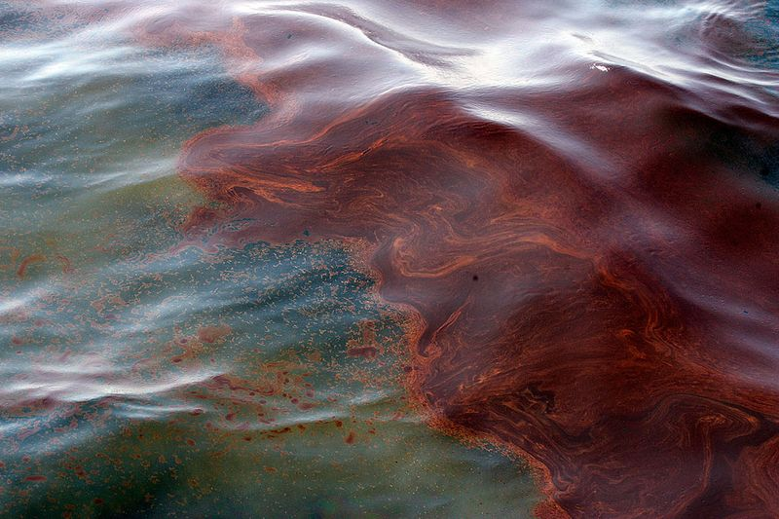
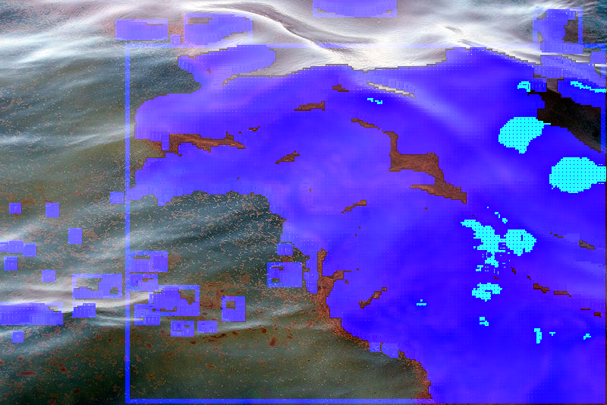
Определения признаков возникновения ЧС
Пример работы алгоритма обнаружения фактов разлива нефти

Slide 11
Решения для поиска и классификации транспортных средств и анализа транспортных потоков (проект из Развития-НТИ-2)
Система контроля транспортных потоков на дорогах, перекрестках и транспортных развязках
Определение общего количества автомобилей
Классификация движущихся транспортных средств (например, автобус, грузовой автомобиль, легкий коммерческий грузовик, грузовик с прицепом, легковой автомобиль, мотоцикл, велосипед)
Определение количества автомобилей, движущихся в заданных направлениях
Измерение минимальной, максимальной и средней скорости движения
Измерение степени загруженности автомобильных дорог
Контроль за перекрестками и сложными транспортными развязками

Slide 12
Решения для поиска и классификации транспортных средств и анализа транспортных потоков (проект из Развития-НТИ-2)
Система контроля соблюдения правил дорожного движения
Определение скорости движения транспортных средств, передвигающихся в зоне наблюдения
Нахождение и распознавание государственного номерного знака
Определение марки и модели транспортного средства, определение его цвета
Контроль движения по выделенным полосам (для общественного транспорта)
Определение количества автомобилей, движущихся в заданных направлениях с разбивкой по полосам движения
Измерение минимальной, максимальной и средней скорости движения
Измерение степени загруженности автомобильных дорог

Slide 13
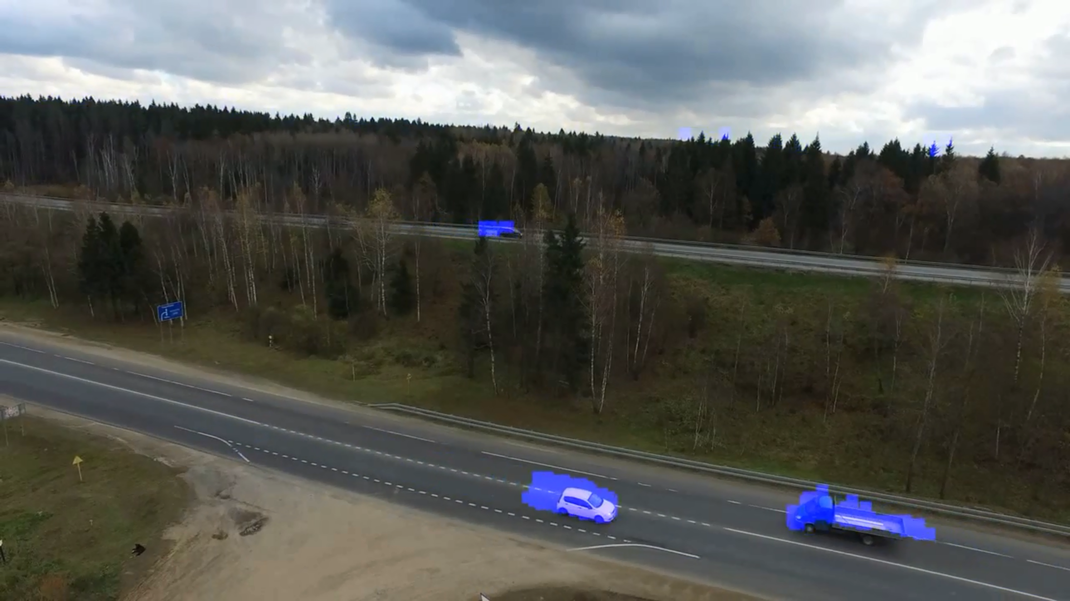
Решения для поиска и классификации транспортных средств и анализа транспортных потоков (проект из Развития-НТИ-2)
Примеры существующих наработок: детектор ТС

Slide 14
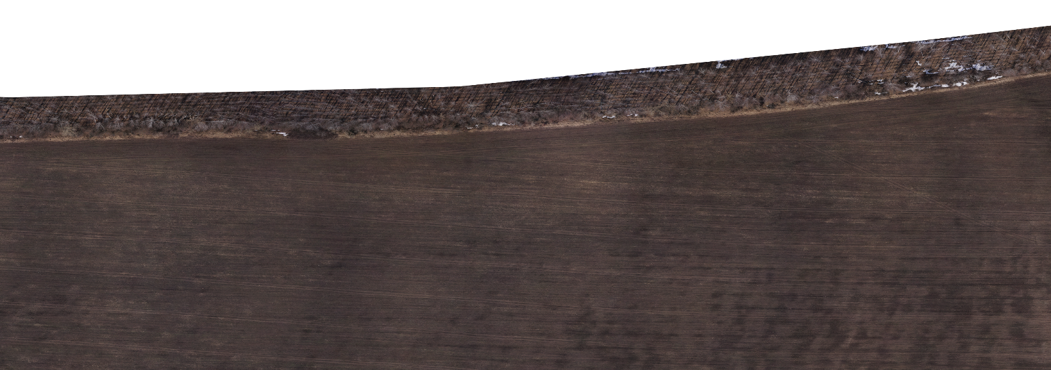
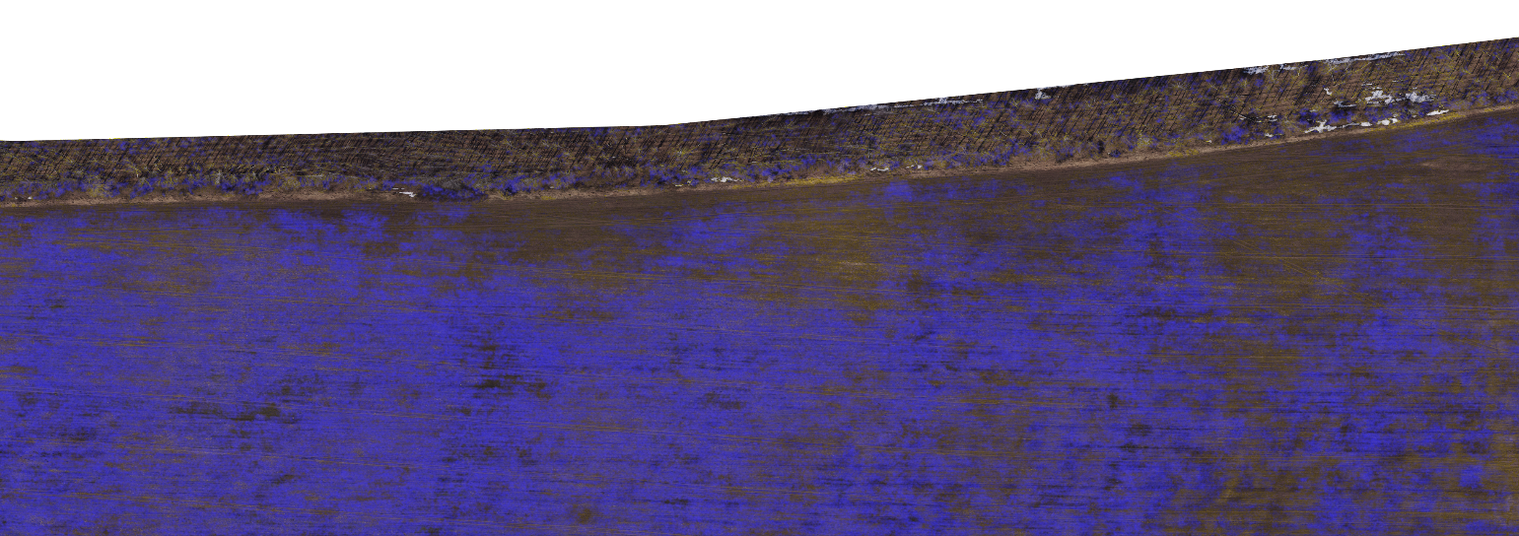
Решения для сельскохозяйственного применения
Оценка всхожести озимых культур

Slide 15
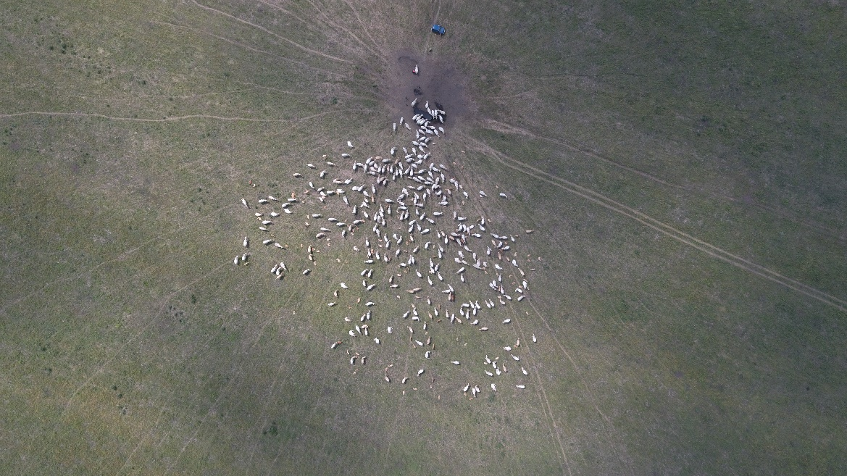

Решения для сельскохозяйственного применения
Подсчет количества животных

Slide 16
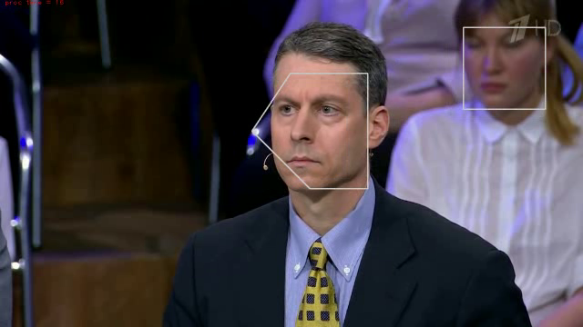
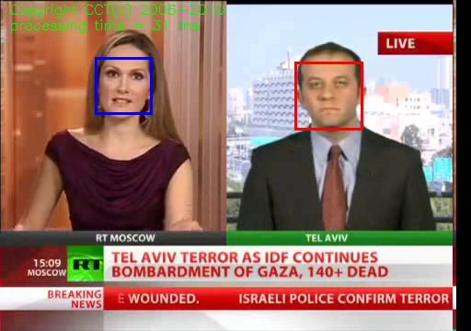
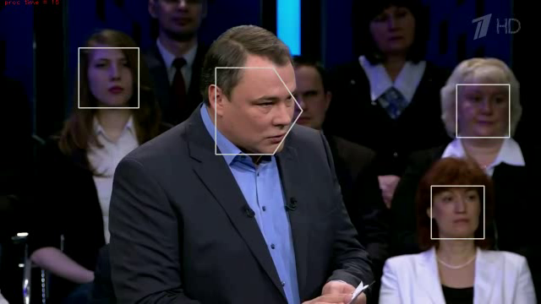
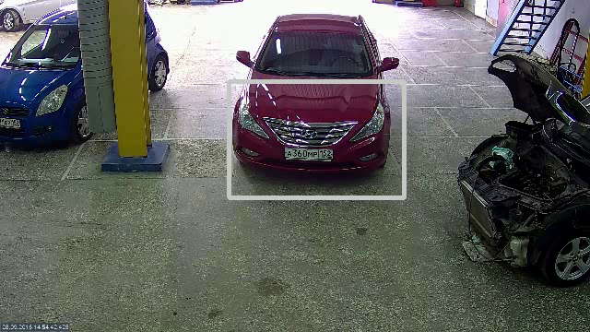
Обнаружение и классификация объектов заданных типов, определение их свойств

Slide 17
What else?
Детектор саботажа камеры (Расфокусировка, перекрытие объектива и т.д.)
Счетчики движущихся объектов
Построение траекторий движущихся объектов
Детектор пустых прилавков в магазине
Определение длины очереди
Построение кинетических карт (усредненная оценка траектории клиентов или сотрудников)
Построение тепловых карт (цветовое представление данных, отражающее частоту посещения различных частей помещения)
Распознавание лиц
And many more…

